Slide 1
Design Responsivo
A3

Slide 2
Fazer 1 página no estilo New York Times, que tenha:
Menu.
3 imagens.
1 parágrafo para cada imagem.
Rodapé.
Escolher +3 telas para adicionar a responsividade.
Obs.:
Na tela Desktop, as imagens precisam estar 1 do lado da outra.
Podem usar os arquivos/exercícios feitos em aula como base.
A avaliação será em dupla ou trio, podem também
sozinhos caso queiram.
A3

Slide 3
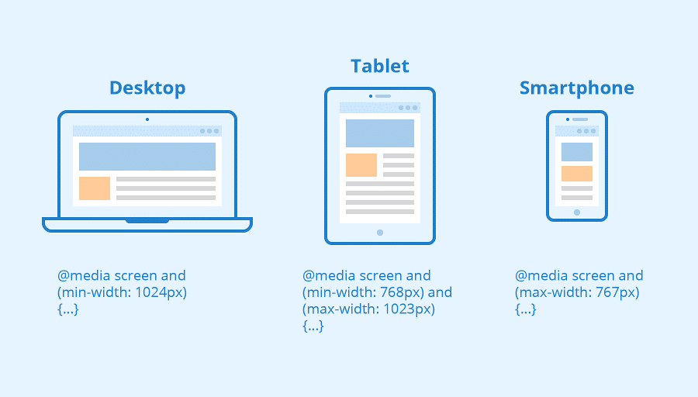
A3

Slide 4
Tamanhos de tela comuns
Móvel: 360 x 640
Móvel: 375 x 667
Móvel: 360 x 720
iPhone X: 375 x 812
Pixel 2: 411 x 731
Tablet: 768 x 1024
Portátil: 1366 x 768
Laptop ou desktop de alta resolução: 1920 x 1080
A3

Slide 5
Design Responsivo
Prof.ª Paula Costa
(21) 96509-1867
estudos.paula08@gmail.com

